Slide 1
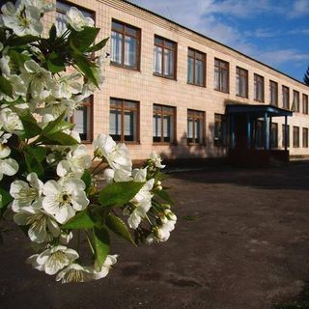
Звіт за результатами самооцінювання Глинського ліцею
Здолбуніської міської ради Рівненської області в процесі розбудови внутрішньої системи забезпечення якості освіти
Засідання педагогічної ради 09.06.2023 р.

Slide 2
І. Освітнє середовище
очима учасників освітнього процесу
Аналітичний звіт за результатами опитування
Участь в опитуванні взяли:
Учні (8 – 11 кл.)
Батьки (1-11 кл.)
Вчителі
38 (63%) респондентів
34 респонденти
16 респондентів

Slide 3
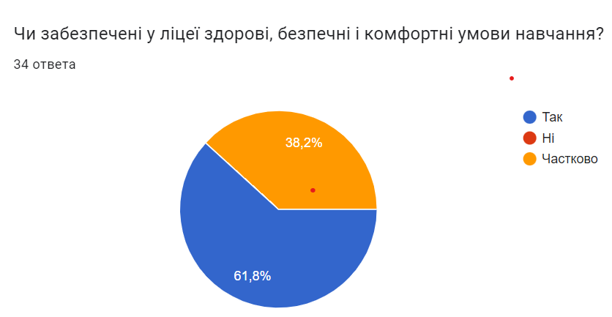
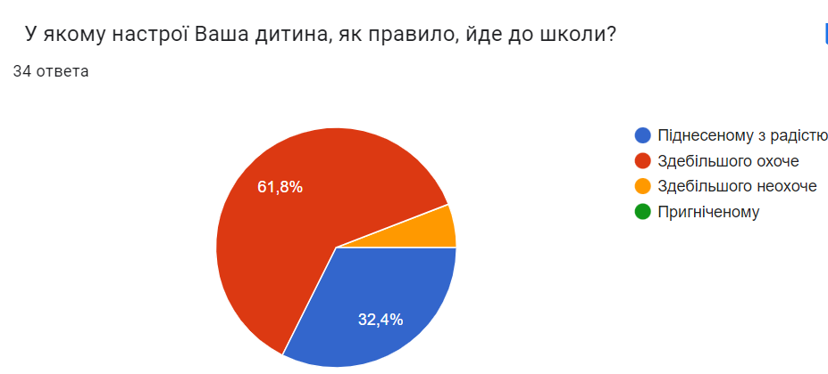
Забезпечення комфортних та безпечних умов навчання
Батьки

Slide 4
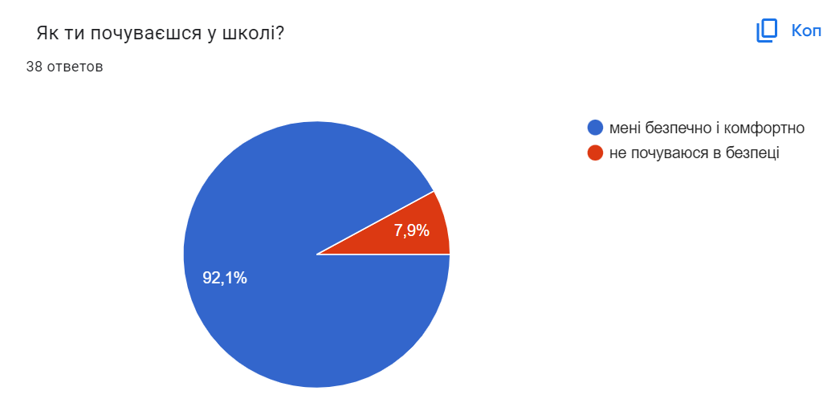
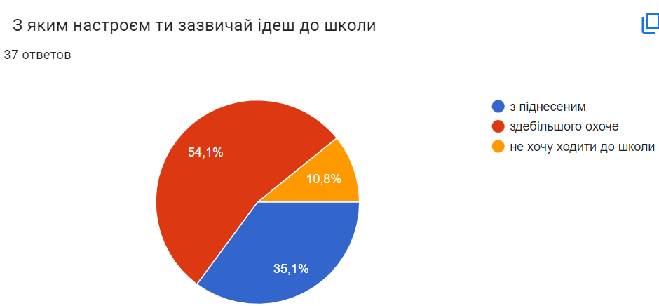
Забезпечення комфортних та безпечних умов навчання
Учні

Slide 5
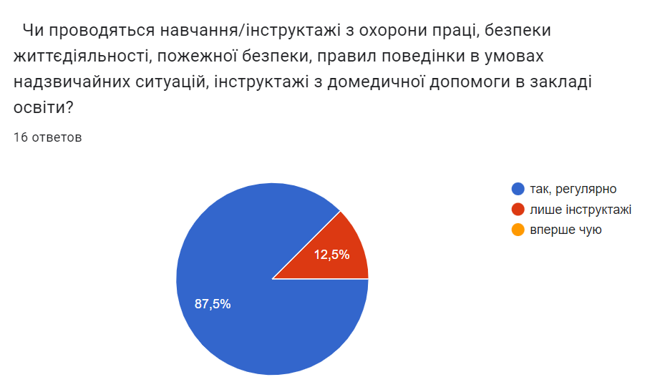
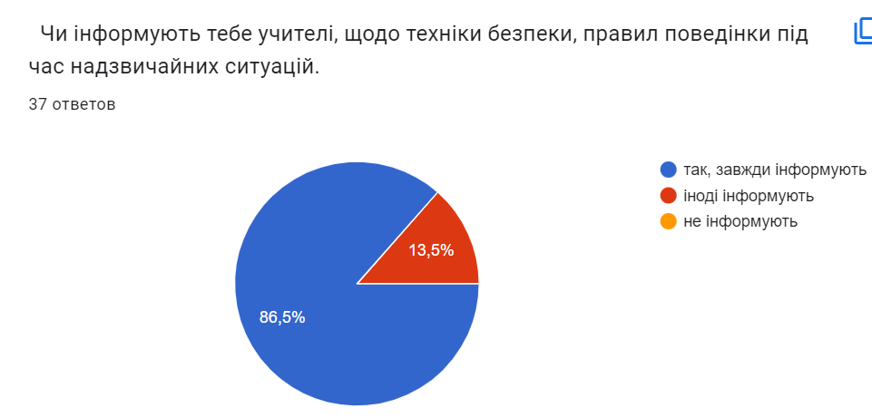
Охорона праці
Вчителі
Учні

Slide 6
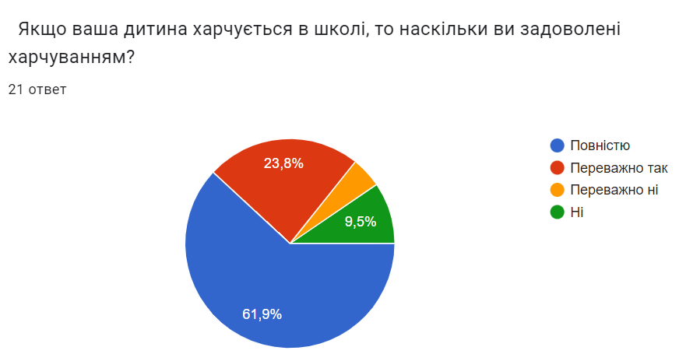
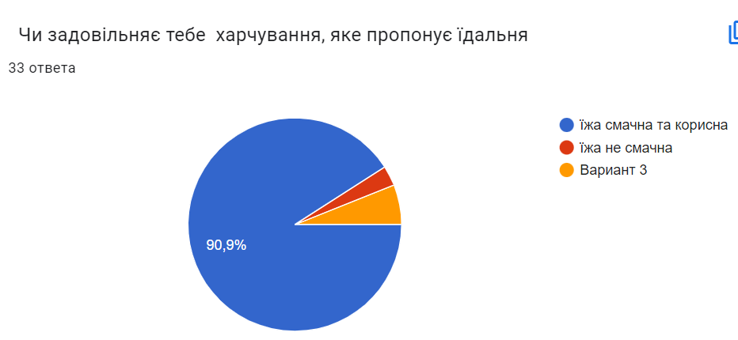
Харчування
Батьки
Учні

Slide 7
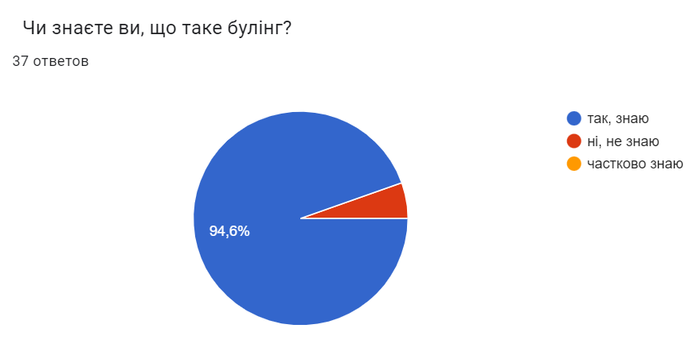
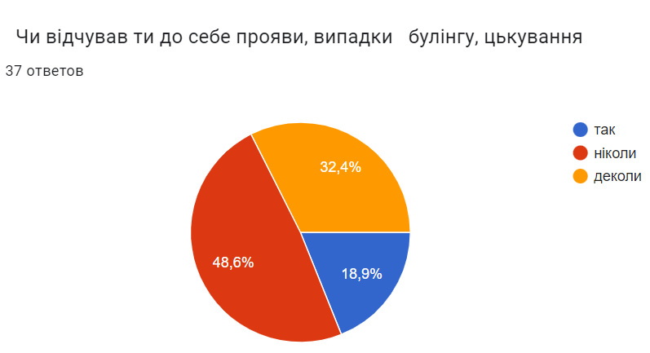
Булінг
Учні

Slide 8
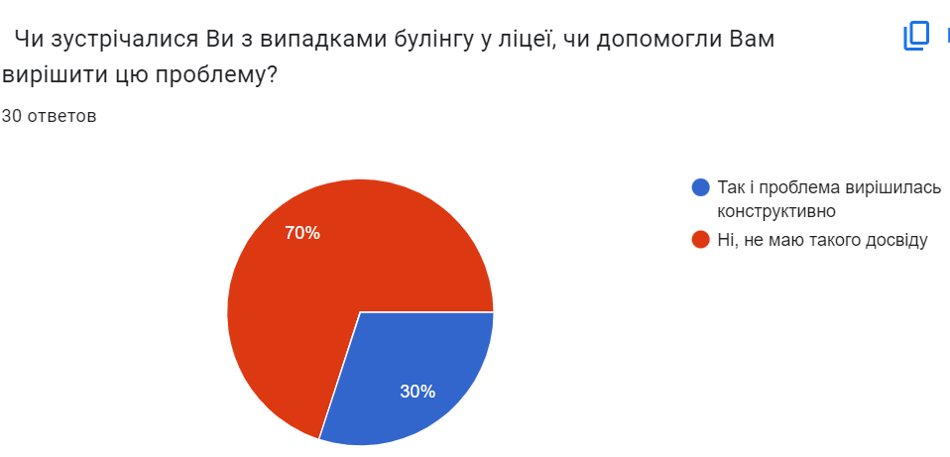
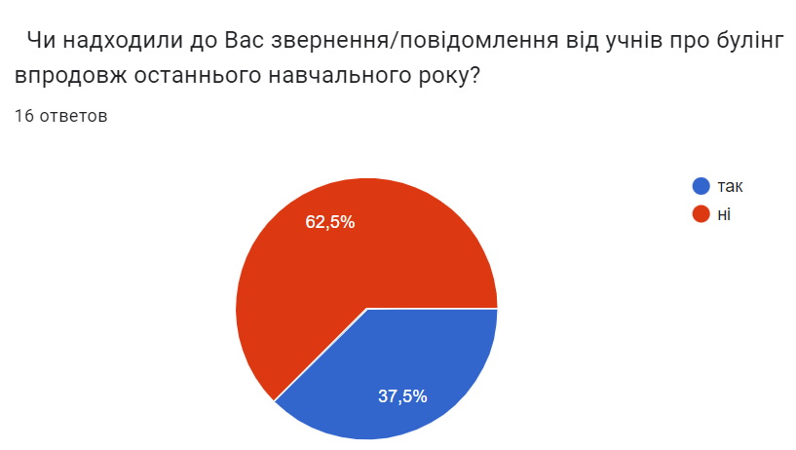
Булінг
Батьки
Вчителі

Slide 9
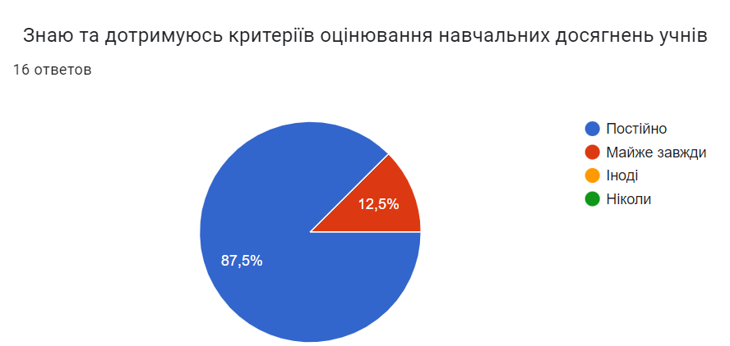
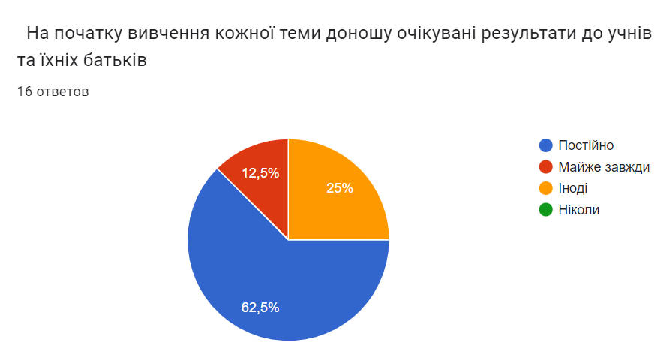
ІІ. Система оцінювання здобувачів освіти
Вчителі

Slide 10
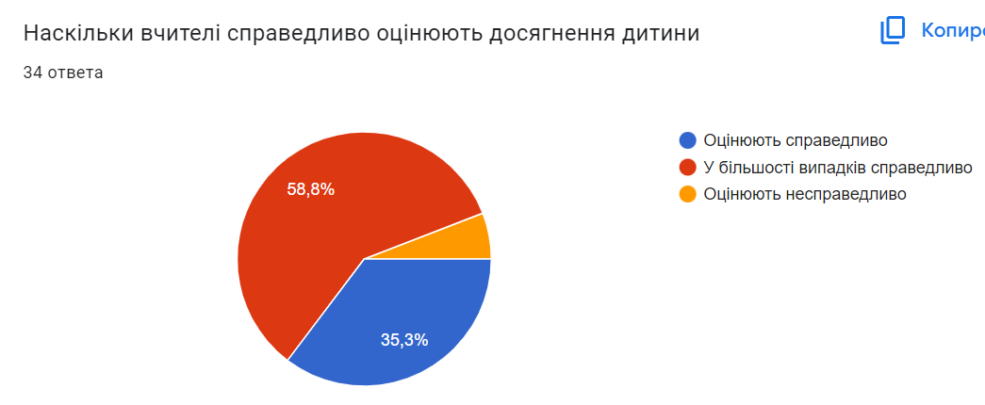
ІІ. Система оцінювання здобувачів освіти
Батьки

Slide 11
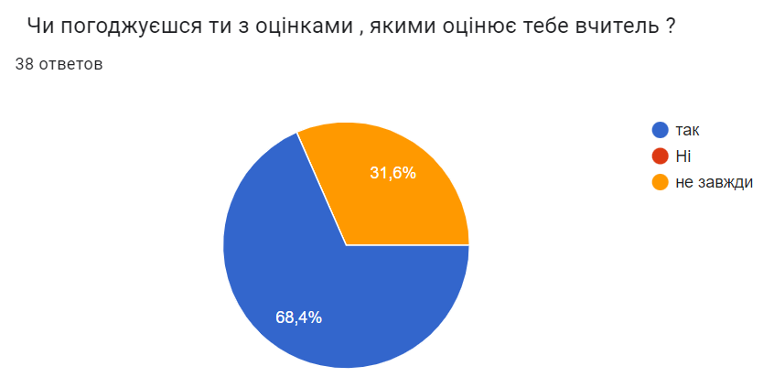
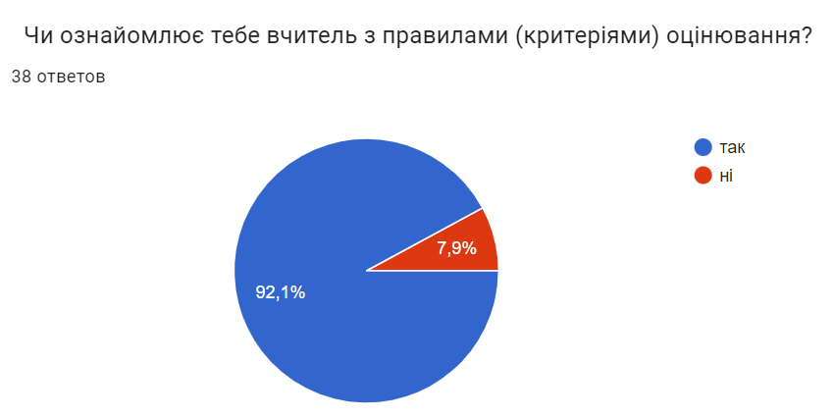
ІІ. Система оцінювання здобувачів освіти
Учні

Slide 12
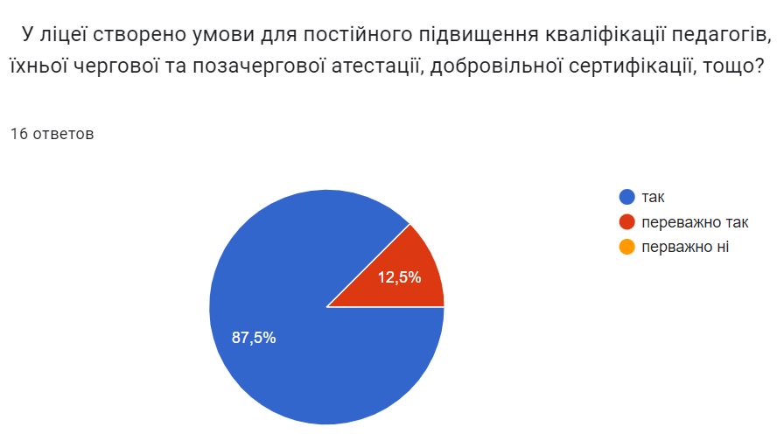
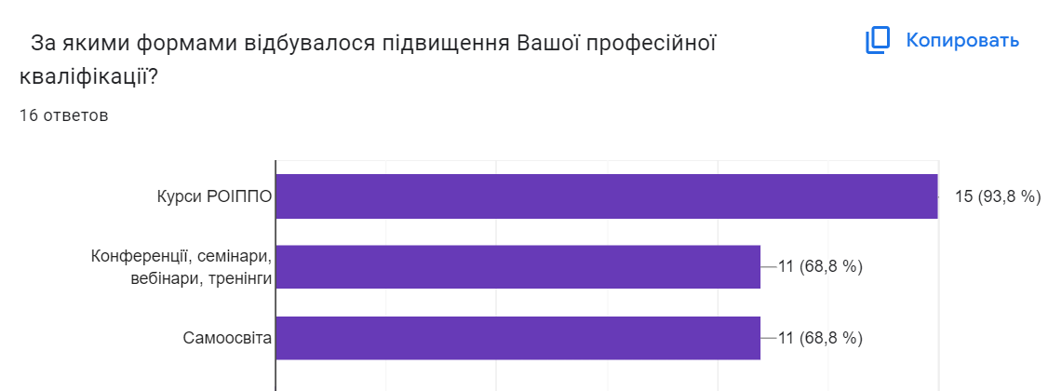
ІІІ. Педагогічна діяльність педагогічних працівників ліцею
Вчителі

Slide 13
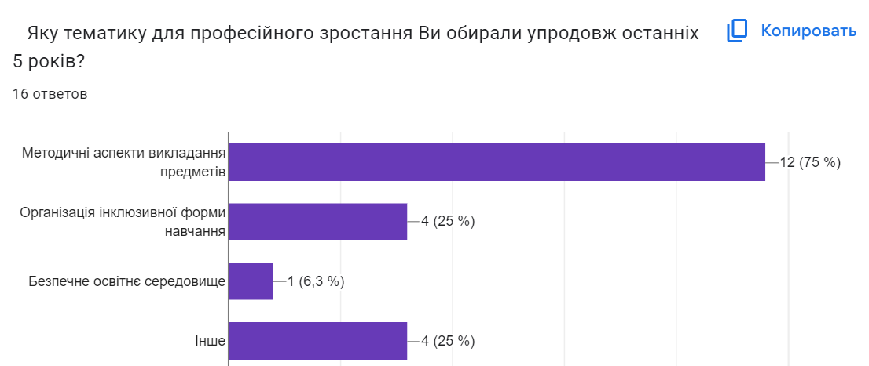
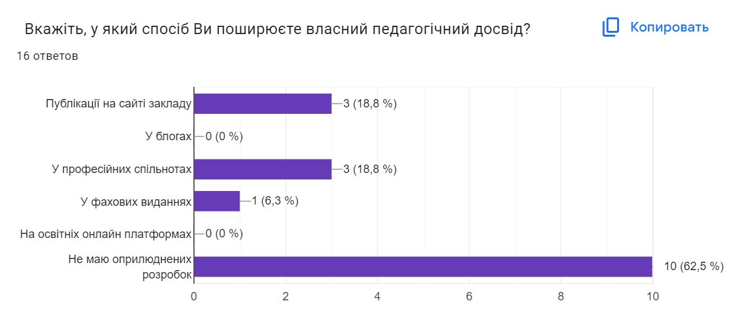
ІІІ. Педагогічна діяльність педагогічних працівників ліцею

Slide 14
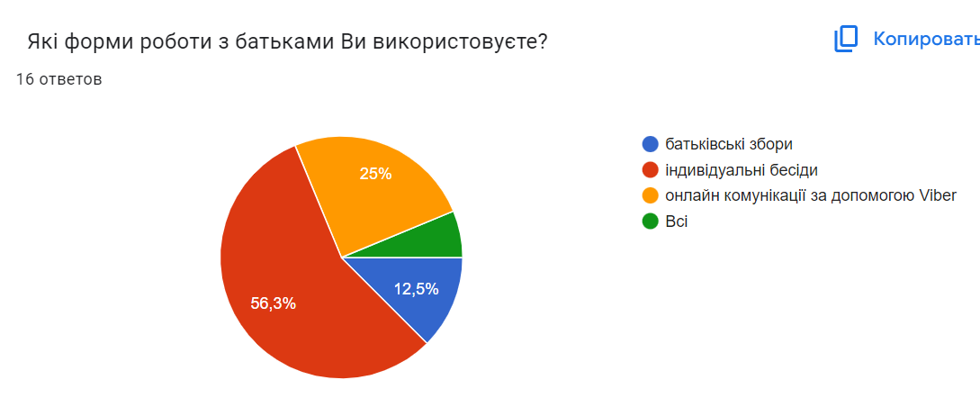
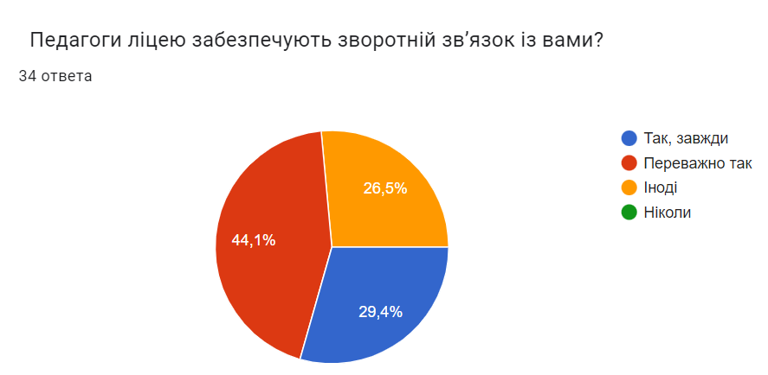
Зв’язок з батьками
Вчителі
Батьки

Slide 15
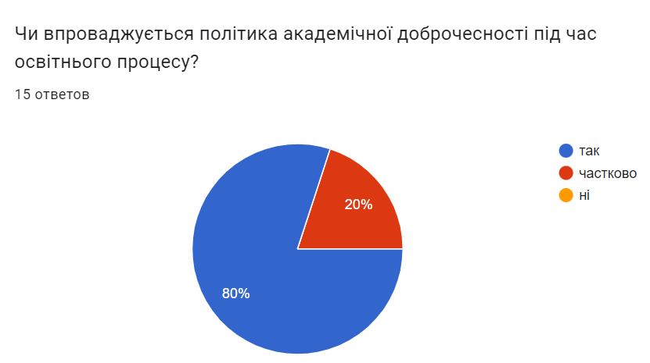
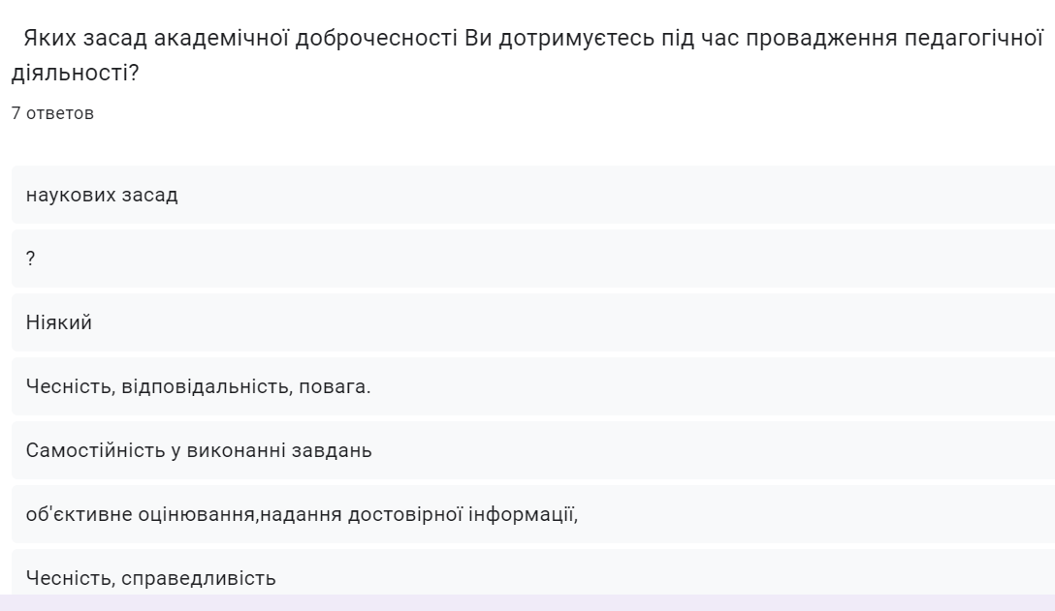
Академічна доброчесність
Вчителі

Slide 16
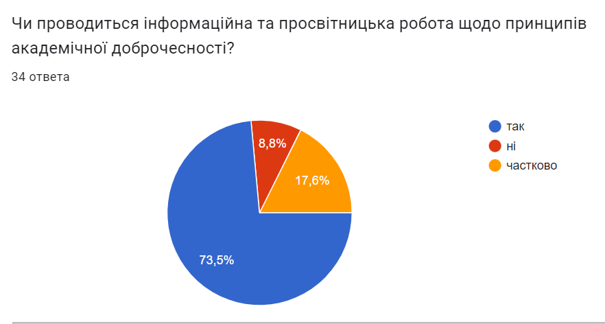
Академічна доброчесність
Батьки

Slide 17
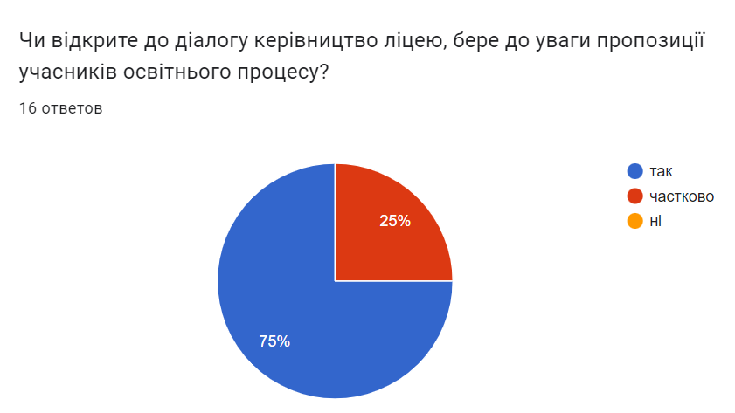
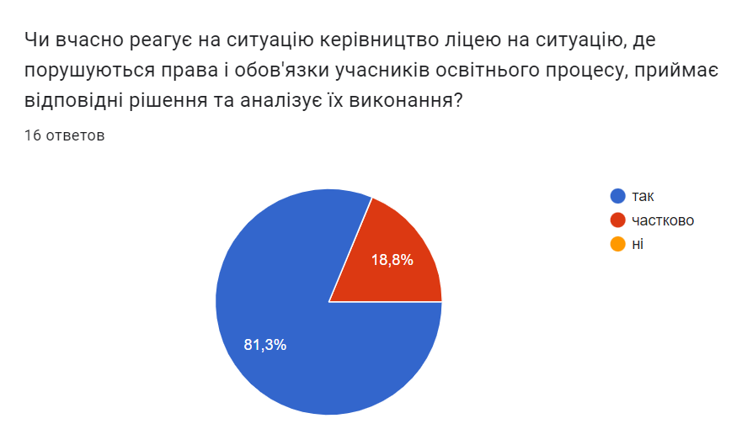
ІV.Управлінські процеси
Вчителі

Slide 18
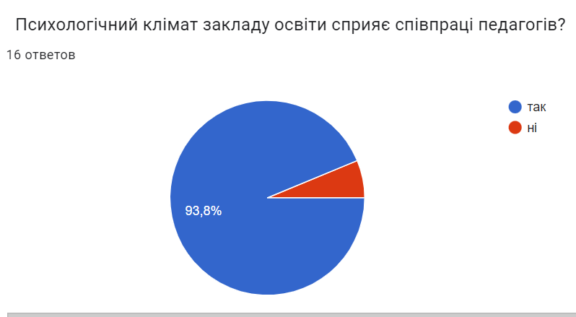
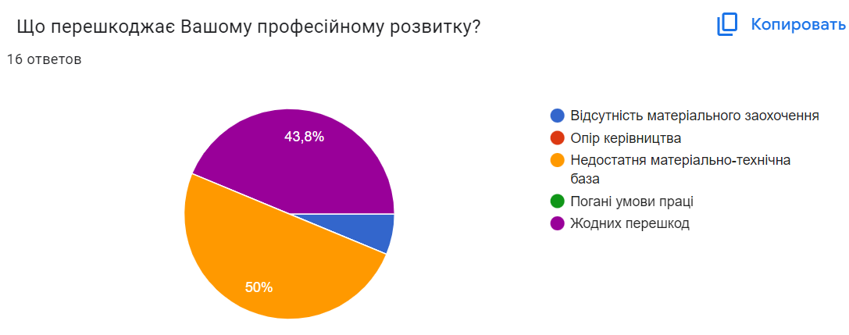

Slide 19
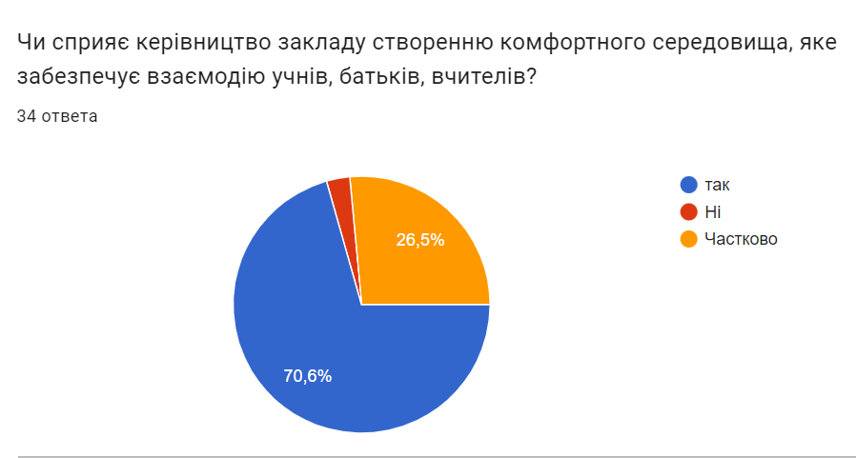
Батьки

Slide 20
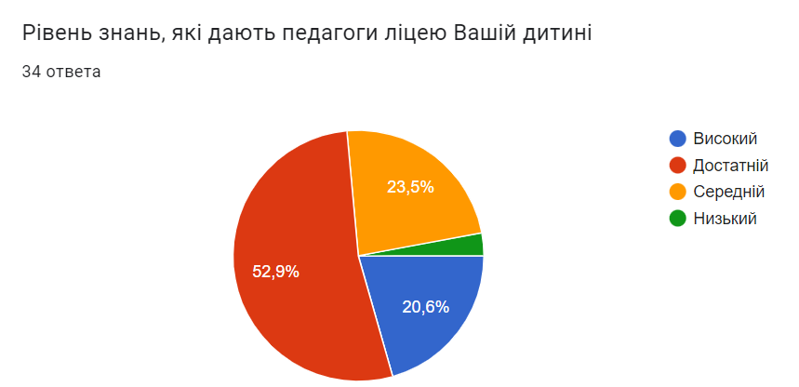
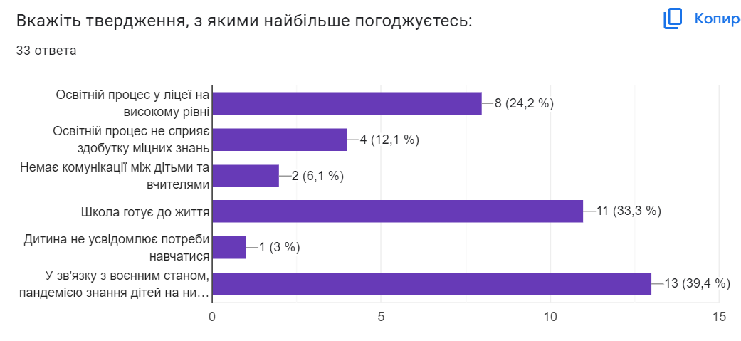
Батьки

